Slide 1
Ребенок и окружающий мир. Тема: Береги родную природу

Slide 2
Задачи:
Образовательные :
продолжать знакомить с понятием «живая природа», «неживая природа»;
закрепить знания о правилах поведения на природе;
Развивающие:
развивать познавательный интерес к миру природы;
внимание, логическое мышление, воображение, наблюдательность.
Воспитательные:
прививать любовь к природе, заботу о всем живом;

Slide 3
Берегите родную природу!

Slide 6
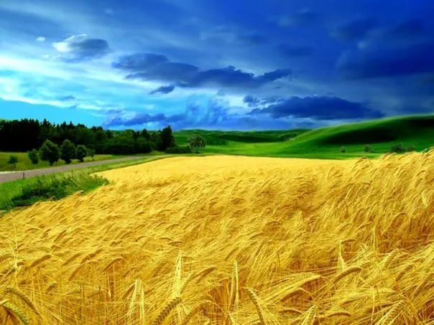
Человек - часть природы. он берет от природы больше, чем может дать ей сам!

Slide 7
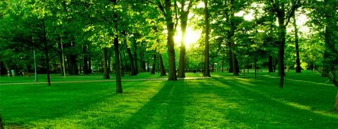
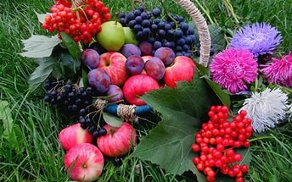
Зелёные растения дают людям кислород для дыхания
Одевают, кормят и обогревают человека

Slide 8
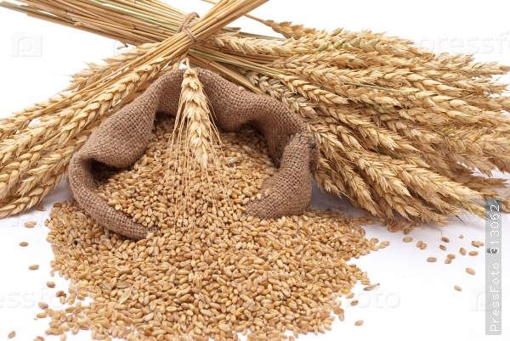
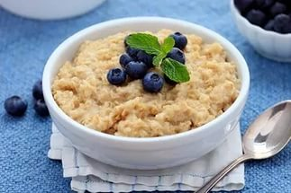
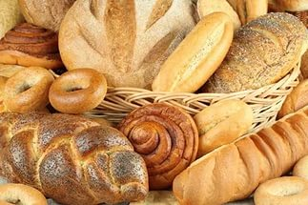
Из зерна мы варим кашу и печём хлеб

Slide 9
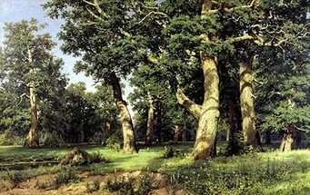
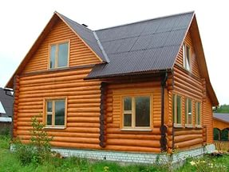
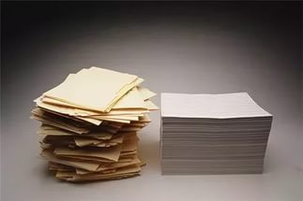
Из дерева мы
строим дома и производим бумагу

Slide 10
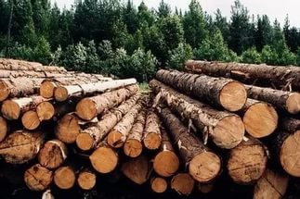
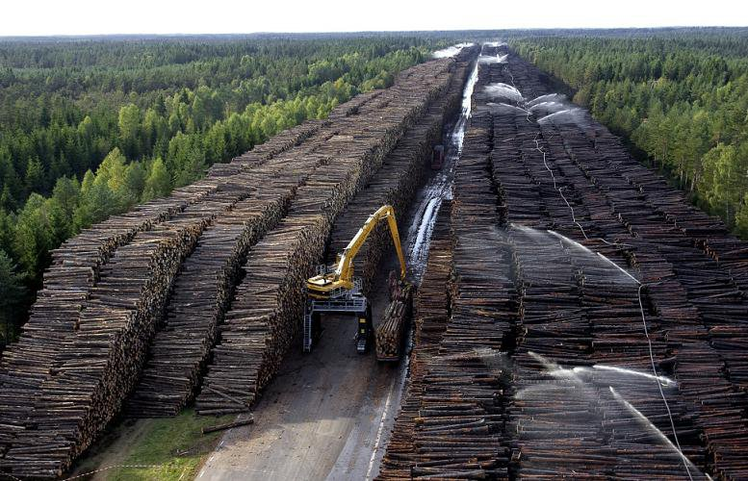
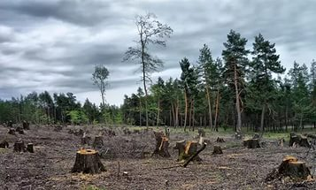
Количество лесов сокращается,
а люди продолжают их вырубать

Slide 11
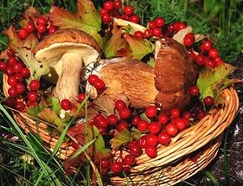
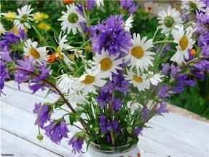
Люди собирают грибы, ягоды
Собирают в букеты полевые цветы

Slide 12
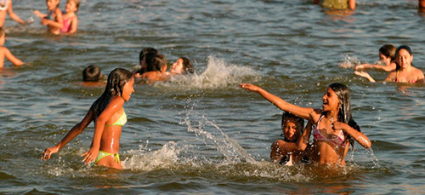
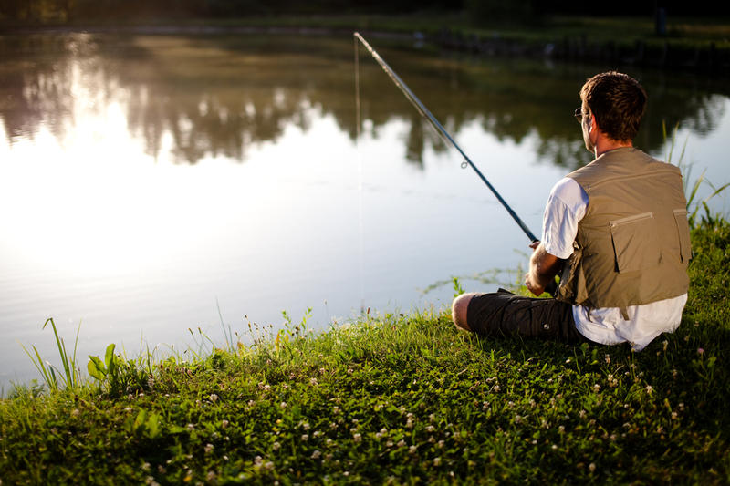
Природа дает нам возможность купаться и загорать на берегах водоемов, ловить рыбу

Slide 13
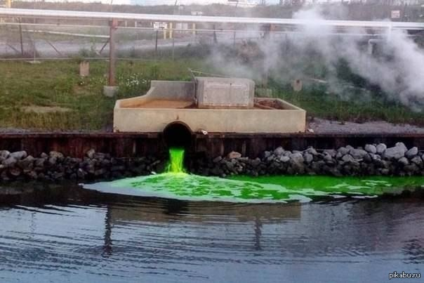
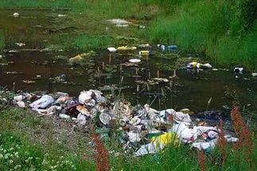
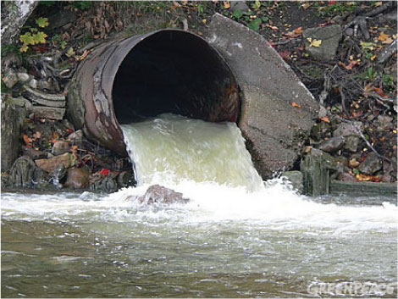
Вода – это тоже часть природы, но люди загрязняют и реки, и озёра

Slide 14
Природа играет важную роль в жизни человека.
Ребята, помните! Нужно беречь и защищать нашу природу!
https://infourok.ru

